Slide 1

«Взаимодействие учителя-логопеда и специалистов по сопровождению детей с речевыми нарушениями в условиях логопункта ДОУ».
Жидких Елена Викторовна- учитель-логопед
МБДОУ д/с№31
п. Ждановский.

Slide 2

Одним из основных направлений модернизации образования является обеспечение осударственной гарантии доступности и равных возможностей получения полноценного образования детьми с ограниченными возможностями здоровья. Не секрет, что нарушение речи в последнее время стало всё более распространенным явлением среди детей дошкольного возраста.
Правильная речь – один из показателей готовности ребенка к обучению в школе, залог успешного освоения грамоты и чтения в дальнейшем: письменная речь формируется на основе устной.
Если вовремя не устранить нарушения звукопроизношения, лексики, грамматики, фонематических процессов и др., у детей дошкольного возраста возникнут трудности общения с окружающими, а в дальнейшем определенные изменения личности на пути развития «ребенок - подросток -взрослый», когда закомплексованность человека будет мешать ему учиться и в полной мере раскрывать свои природные способности и интеллектуальные возможности. Исходя из этого, следует, что дети с нарушениями речевого развития должны быть обеспечены специальными условиями для воспитания и обучения в дошкольных образовательных учреждениях.

Slide 3

В чём заключается специфика работы на дошкольном логопункте и чем отличается работа
логопеда логопункта от работы логопеда в группе для детей с нарушениями речи? Можно назвать
несколько основных отличий:
1. Работа логопеда в массовом дошкольном учреждении по своей структуре значительно
отличается от работы логопеда речевой группы. Это связано в первую очередь с тем, что логопед
на логопункте встраивается в общеобразовательный процесс, а не идет с ним параллельно как это
принято в речевых группах.
2. В логопедической группе состав детей не меняется в течение года, на одного логопеда
приходится до 12 человек, в зависимости от речевого заключения. На логопункте дети поступают
и выбывают в течение года, при этом одновременно у одного логопеда занимаются 25 человек;
3. В логопедической группе дети имеют одинаковое речевое заключение, что определяет
программу занятий. На логопункте одновременно занимаются дети с различными речевыми
заключениями (ФФНР, ОНР, логоневроз, дизартрия, дислалия и др.)
4. Логопед на логопункте работает по режиму отличающемуся от режима речевой группы.
Основными формами организации работы с детьми, имеющими нарушения речи, являются
индивидуальные и подгрупповые занятия. Наши занятия кратковременные (15-20минут),
краткосрочные (2-3 раза в неделю) и рассчитаны на 6-ти или 12 месячный срок обучения.
5. Логопед на логопункте вынужден вклиниваться в процесс обучения в тот день, когда ребенок
посещает его занятия. Сами дети с речевыми нарушениями получают коррекционную помощь
порционно, а не ежедневно, как дети логопедической группы.

Slide 4

Деятельность логопункта направлена на решение трех основных задач:
выявление детей, имеющих речевые нарушения;
коррекция речевых нарушений;
профилактика возникновения речевых нарушений у детей дошкольного возраста

Slide 5
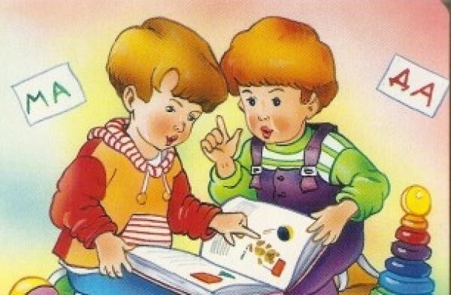
С целью повышения эффективности коррекционно-развивающей работы и объединения усилий в данном направлении, в нашем ДОУ выстраивается модель коррекционно-развивающей деятельности посредством:
- создания команды сотрудничества, куда вошли учитель-логопед, педагог-психолог, воспитатели, музыкальные руководители, инструкторы по физической культуре, медсестра;
- повышения профессионального уровня всех специалистов;
-организации в группах коррекционно-развивающей среды, стимулирующей речевое и личностное развитие ребенка.
При этом решаются следующие задачи:
Своевременно выявлять детей с речевыми нарушениями;
Выстраивать механизм взаимодействия между специалистами:
-учитель-логопед - педагог-психолог;
-учитель-логопед - воспитатель;
-учитель-логопед - инструктор по физической культуре;
-учитель-логопед - музыкальный руководитель;
Осуществлять тесное взаимодействие с родителями;
Создать пространственно-речевую среду в ДОУ;
Корректировать и предупреждать речевые нарушения во всех видах деятельности.
Взаимодействие в работе начинается с психолого-медико-педагогического обследования, которое проводится учителем-логопедом совместно с психологом ДОУ. Задача обследования – определить уровень общего и речевого развития каждого ребенка.

Slide 6

Результаты данного обследования показывают, что наряду с различными отклонениями в
фонетике, лексике и грамматике у большинства детей нарушены в той или иной степени
психические процессы памяти, внимания, мышления, навыки конструктивной деятельности и т.п.
Успешной коррекционная работа в ДОУ может считаться только при достаточно высоком уровне
сформированности основных психических процессов, познавательных интересов и полноценного
речевого развития детей. И здесь основным принципом организации работы является оказание
комплексной психолого-педагогической помощи детям, имеющим речевые нарушения. Поэтому,
наиболее тесная связь в условиях логопункта осуществляется между
логопедом и психологом который, в первую очередь, проводит коррекционную работу по
формированию психических процессов, стимулирует речевую активность
и коммуникативные навыки у детей с тяжёлыми речевыми нарушениями.
Хотя в работе логопеда и психолога существуют закономерные различия функциональных
обязанностей, однако в задачах их деятельности видна общая логика построения коррекционно-
образовательного процесса. Психолог и логопед имеют возможность осуществлять помощь, как
каждому ребенку, так и группе детей, имеющих речевые дефекты: отслеживать процесс развития,
заниматься глубокой и всесторонней профилактической, коррекционной и развивающей работой с
детьми, осуществлять индивидуальную поддержку тех, кто в ней нуждается. Для этого ежегодно
совместно с психологом составляются карты индивидуальной коррекционной работы по
сопровождению детей с тяжелыми речевыми нарушениями. Кроме того, при совместной
деятельности появляется возможность осуществлять методическую работу, разрабатывать
проекты, оказывающие влияние на воспитательно-образовательную среду ДОУ в целом. Таким
образом, согласованность действий логопеда и психолога в условиях дошкольного
логопедического пункта позволяет эффективно скорректировать имеющиеся нарушения развития
речи, что помогает ребенку легко адаптироваться в дошкольной среде, успешно развиваться и
обучаться.

Slide 7

Расписание непосредственно образовательной деятельности ДОУ не включает специально отведенного для занятий с логопедом времени, на котором параллельно с исправлением нарушений звукопроизношения необходимо решать такие задачи как:
развитие артикуляционной моторики;
развитие мелкой моторики и координации движений;
формирование фонематического слуха, навыков звукового анализа и синтеза;
обогащение словарного запаса;
формирование грамматического строя речи;
формирование связной речи в соответствии с возрастной нормой;

Slide 8
Совершенно очевидно, что решение такого комплекса задач возможно только при тесном взаимодействии
с воспитателем, который ежедневно и, достаточно продолжительно общается с
детьми, знает их склонности, интересы и, следовательно, может определить оптимальные формы
включения необходимых заданий коррекционной и развивающей направленности. Проводимая
воспитателями детских садов грамотная работа с детьми, имеющими недостатки в речевом
развитии, имеет огромное, часто решающее, значение в эффективности коррекционного процесса.
Основная цель этой работы - создание воспитателями такой
предметной среды, которая способствовала бы максимально полному раскрытию потенциальных
речевых возможностей воспитанников, предупреждению у них трудностей в речевом развитии.
Организация предметно-развивающей среды, а также повышенное внимание к детям с высокой
степенью риска формирования речевых недостатков составляют основное содержание
деятельности воспитателя в рамках профилактического направления. С этой целью во всех
группах у нас созданы коррекционные, сенсорно-речевые уголки с разнообразным материалом.
Здесь имеются дидактические игры, предметные и сюжетные картинки. Представлен широкий
выбор пособий по развитию мелкой моторики: наборы мелких игрушек, фасоли, пуговиц для
выкладывания узоров, круп в мешочках, трафареты, мозаики, различных размеров шары, суджоки,
верёвочки, сухие бассейны и т.п. Логопед отслеживает соответствие развивающей среды
возрастным потребностям детей, дает рекомендации воспитателям по ее обогащению. В ДОУ
накоплен опыт применения воспитателями пальчиковой гимнастики, многие используют её как физминутку в занятиях.
Проводимая совместная работа воспитателей и логопеда показала, что тесное сотрудничество в
условиях ограниченного коррекционного воздействия на речь детей на логопункте
общеразвивающего ДОУ, помогает в скорейшем решении задач коррекции речевых нарушений.

Slide 9
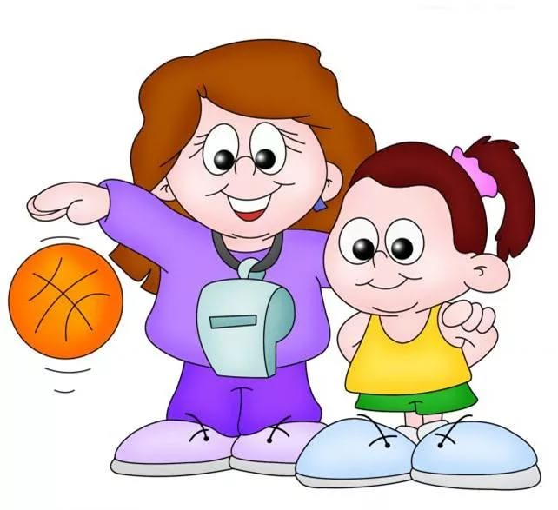
Обсуждение путей решения коррекционно-речевых задач с инструктором по физической культуре, привело к использованию им на занятиях логоритмических и кинезиологических упражнений, пальчиковой гимнастики. Большое внимание уделяется инструктором по физической культуре увеличению объёма лёгких, выработке правильного дыхания, необходимого детям для постановки звукопроизношения.

Slide 10
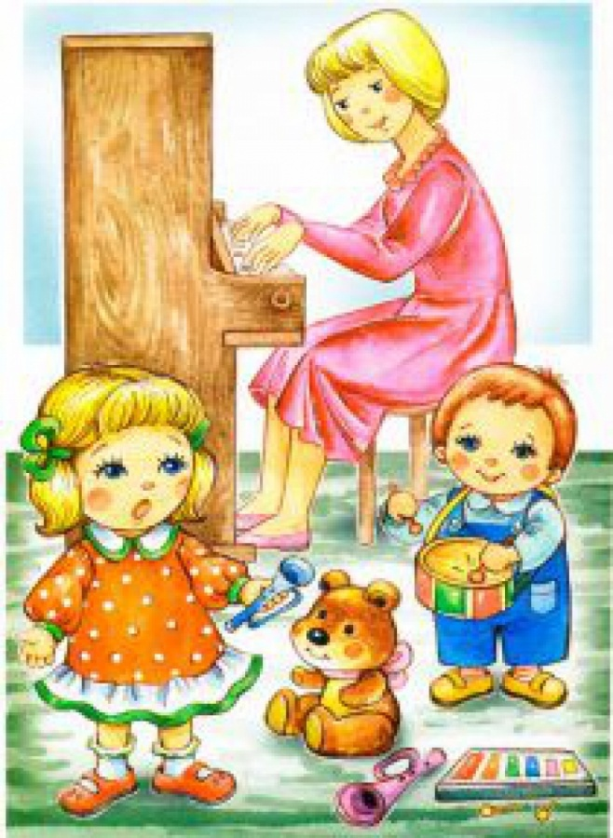
Музыкальные руководители также используют в различных частях своих занятиях логоритмические упражнения с целью формирования слухо-зрительно-двигательной координации. Используя в распевках слоговые цепочки, они развивают фонематический слух, дикцию, высоту и силу голоса. В песнях, музыкальных играх работают над музыкально-ритмическим рисунком, что в свою очередь влияет на развитие сукцессивных способностей, наличие которых необходимо для предупреждения нарушений чтения и письма при обучении в школе. Специальными исследованиями установлено, что уровень развития речи детей находится в прямой зависимости от степени сформированности тонких дифференцированных движений рук.

Slide 11
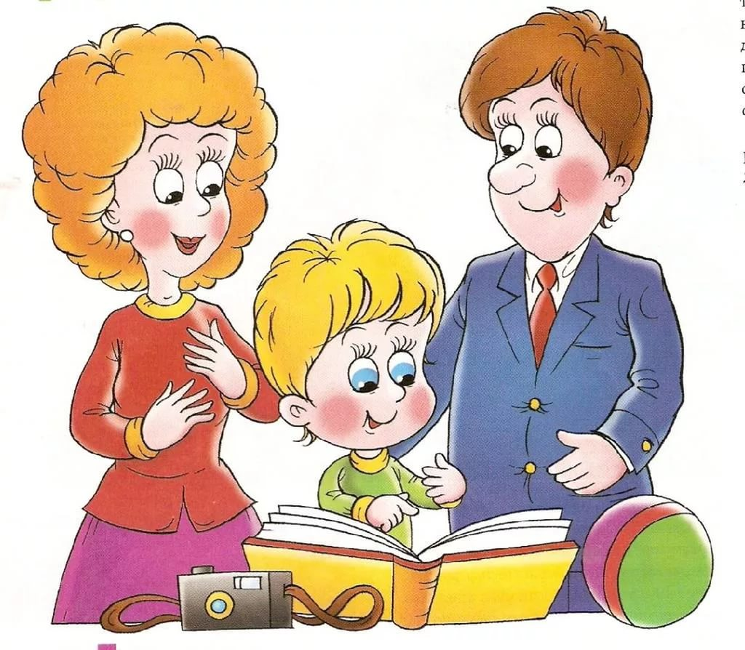
Одним из важнейших направлений в коррекционно-воспитательной деятельности логопеда ДОУ является работа с родителями потому, что первостепенное влияние на речевое развитие оказывает семья (родители ребенка). Неоспорима важность привлечения родителей к активному участию в коррекционном процессе по преодолению речевого дефекта у ребенка, так как это во многом облегчает работу специалиста и ускоряет успехи ребенка. Изначально родители в известной мере привыкают к речи своих детей и не замечают в ней недочетов, а поэтому и не помогают им усваивать правильную речь. Логопед разъясняет родителям, как важно правильно формировать речь детей и показывает им в чем состоит логопедическая работа, подчеркивая полезность разумных требований к ребенку и необходимость закрепления достигнутого в детском саду. В своей работе использую разнообразныеформы: родительские собрания, проведение открытых индивидуальных занятий, консультации, написание домашних заданий для совместной работы ребёнка с родителями по закреплению достигнутых результатов. Кроме заданий на закрепление звукопроизношения, звуко-слогового анализа, грамматического строя, дети так же выполняют задания по развитию графомоторных навыков. В каждой группе, с которой работаю, созданы родительские логопедические уголки. Родители других групп также получают логопедическую информацию о речевом развитии детей через родительские уголки..
Участвуя в образовательно-воспитательном процессе, родители постепенно становятся более активными, начинают ответственнее относиться к оказанию помощи своим детям по закреплению навыков звукопроизношения. Только тесный контакт в работе логопеда и родителей может способствовать устранению речевых нарушений в дошкольном возрасте, а значит и дальнейшему полноценному школьному обучению. Таким образом, взаимодействие специалистов позволяет вовлекать в сферу коррекционно-речевой работы более широкий круг детей, полнее использовать резервы коррекционно- педагогического воздействия, повысить эффективность работы логопункта, увеличить процент детей, выпущенных с грамотной речью и правильным произношением, повысить качество образовательного процесса.

Slide 12


